Slide 1
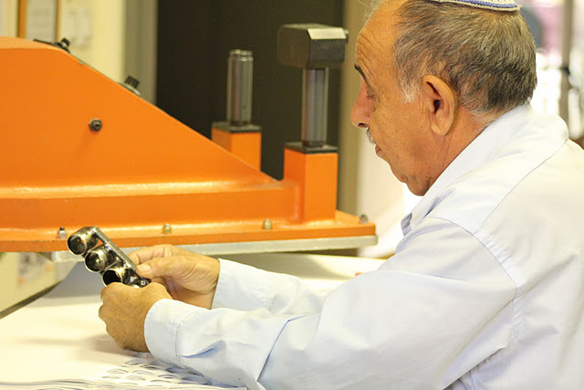
מתן הזדמנות תעסוקתית לבני הגיל השלישי
מעמד סוציו- אקונומי נמוך
ד"ר לינדה מוסק- מנכ"לית קלי"ק
יניר פרבר- חבר הנהלת קלי"ק

Slide 2
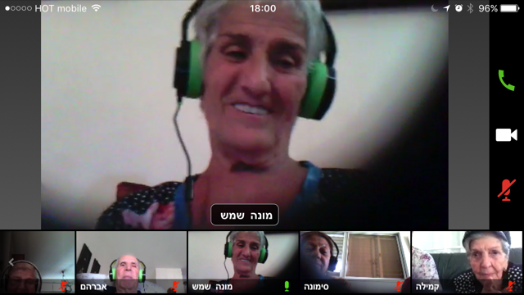
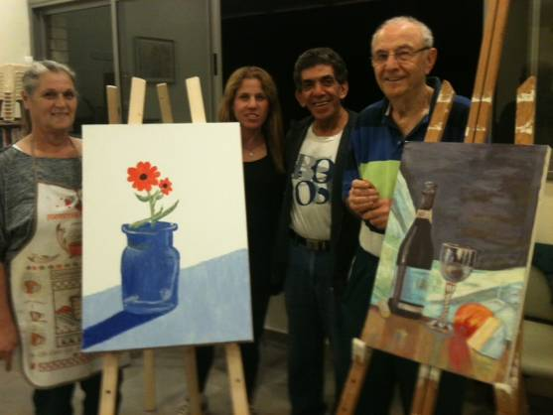
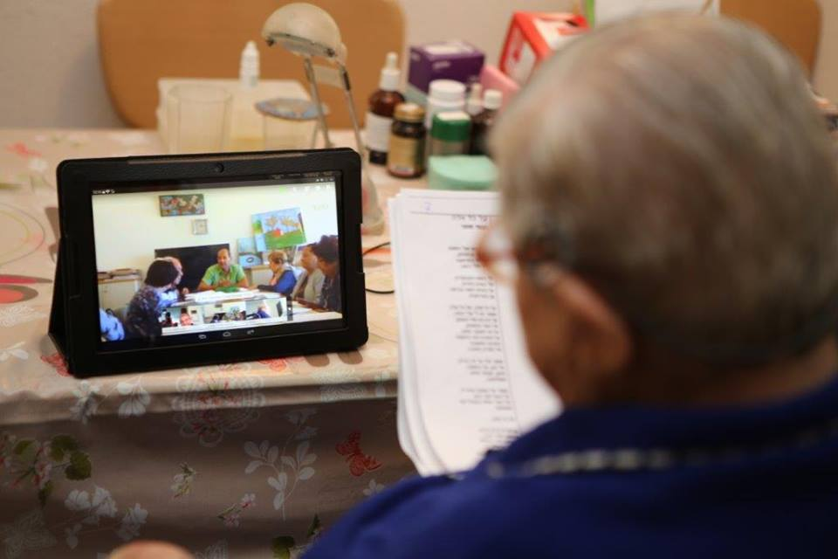
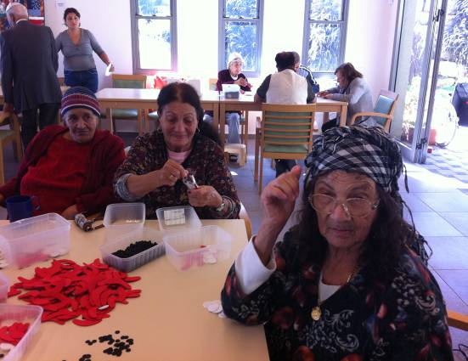
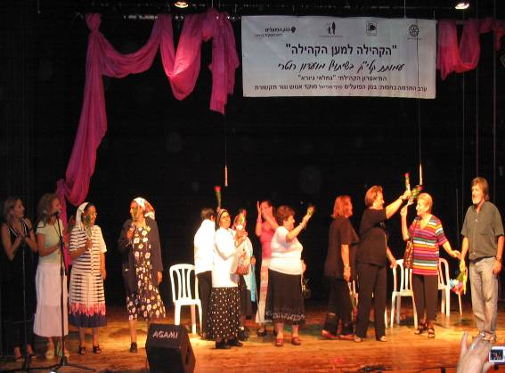
חזון העמותה
שיפור איכות החיים של האזרח הוותיק על ידי יישום
מודלים חדשניים של יזמות חברתית בתחום הגיל השלישי
להיות חלוצה בתחום תעסוקת הגיל השלישי ושימוש בפתרונות טכנולוגיים למרותקי בית

Slide 3
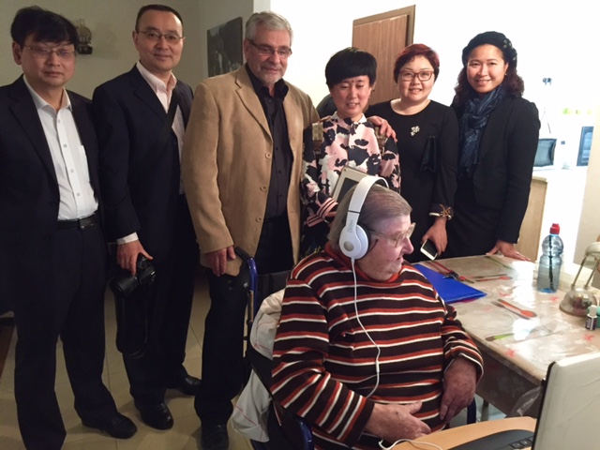
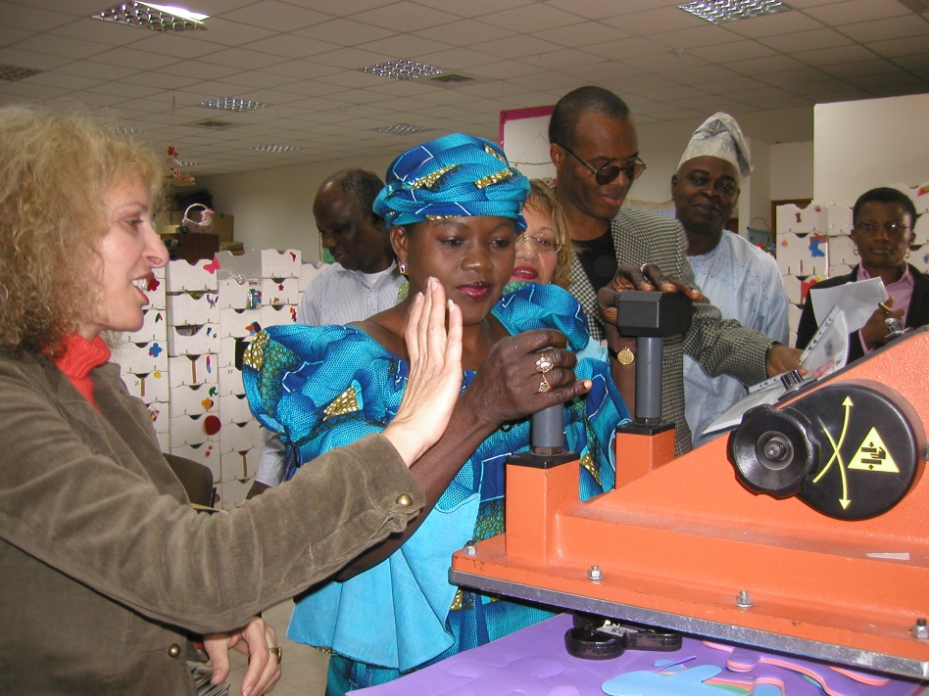
מקור ידע עולמי
העמותה מהווה מקור ידע ללימוד על ידי גורמים מקומיים ובינלאומיים בהן מדינות כמו
סין, סלובניה, ניגריה, אוסטרליה, אנגליה ,ארה"ב ועוד...

Slide 4
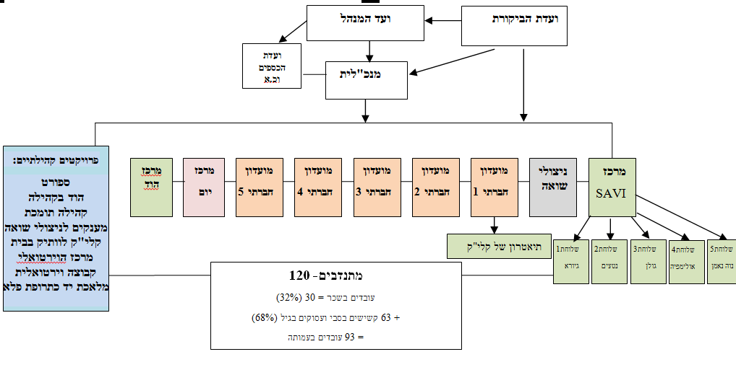
  קלי"ק- מבנה ארגוני

Slide 5
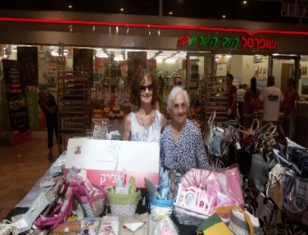
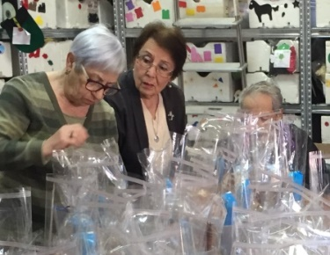
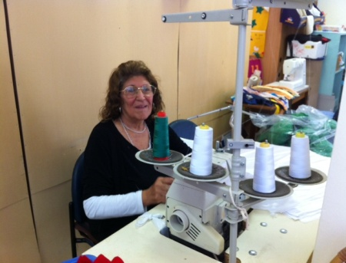
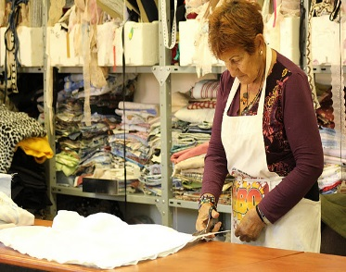
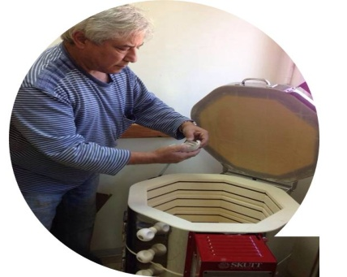
מרכז תעסוקה "סבי"- חלון הזדמנות בגיל השלישי
מרכז התעסוקה סבי משמש כמודל ייחודי של יזמות חברתית לגיל השלישי בישראל.
המרכז מייצר מתנות וערכות יצירה ומפעיל סדנאות לקייטנות, מתנ"סים, גני ילדים, בתי ספר, חנויות, מועדוני קשישים, חברות והציבור הרחב.
הוותיקים מועסקים תמורת שכר בפעילויות של קרמיקה, גזירה, תפירה, אריזה ומכירות
הקריטריונים להתקבל במרכז "סבי":
רמה סוציו אקונומית נמוכה: קצבאות ביטוח לאומי ועדיפות לאנשים ללא הכנסה מפנסיה וכן קשישים המופנים דרך אגף הרווחה לאחר בדיקת זכאותם
גיל: 62+
אזור מגורים: הוד השרון
יכולת לעבוד - פיזית וקוגניטיבית
רצון לעבוד
התחייבות ל-4 שעות שבועיות
מספר קשישים- 63
מכירות
אריזה
תפירה
גזירה
קרמיקה
במבנה עירוני ובתמיכה של הקרן למפעלים מיוחדים של המוסד לביטוח לאומי וקרן דליה ואלי הורביץ

Slide 6
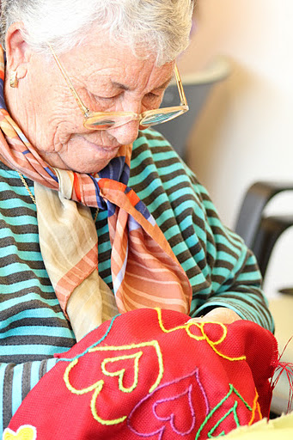
  פרופיל האזרח הוותיק במרכז "סבי"
מספר קשישים- 63
מין: 86% נשים, 14% גברים
קצבה ביטוח הלאומי: 87%

Slide 7
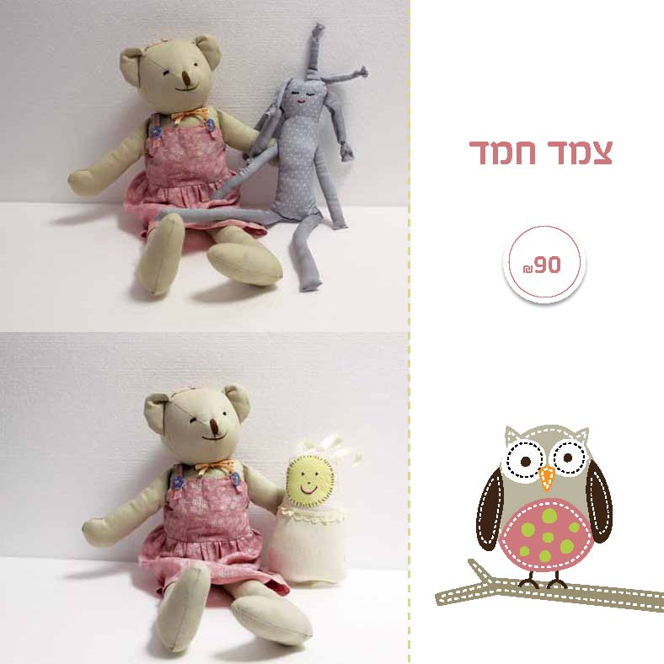




  מגוון המוצרים
הלקוחות- צהרונים, גני ילדים, בתי ספר, קייטנות, חברות הי-טק, ארגונים שונים וציבור הרחב

Slide 8
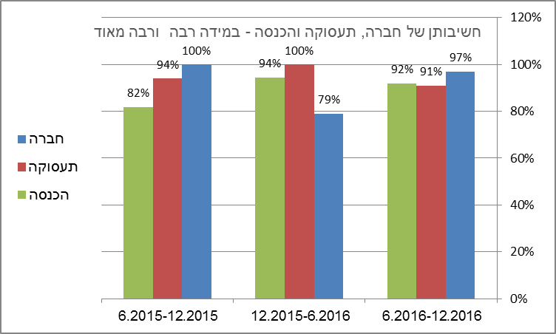
  מדדים להערכה איכותנית:

Slide 9
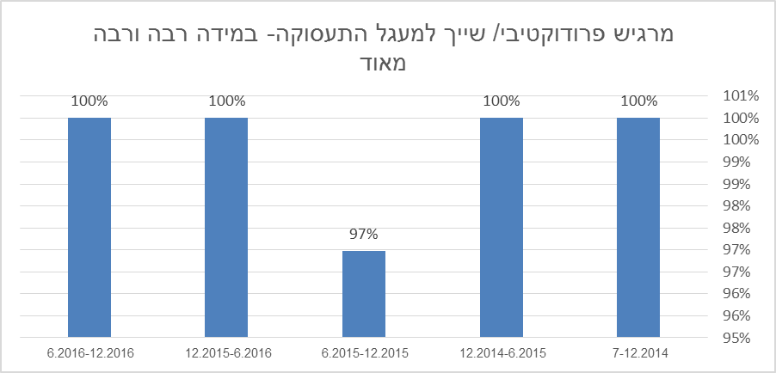
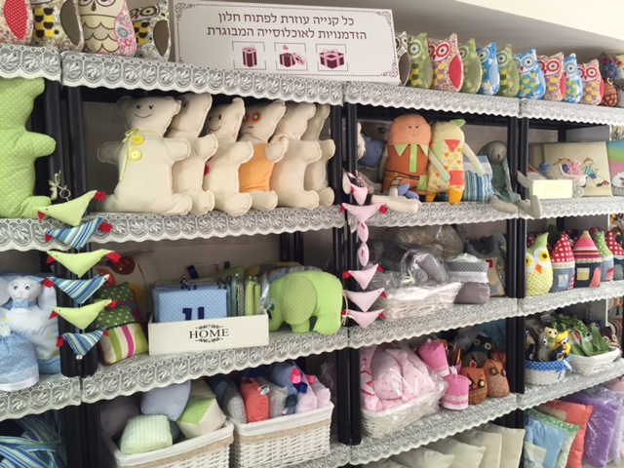
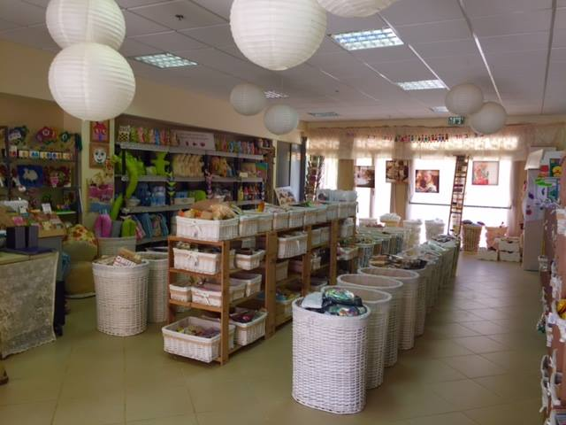
  מדדים להערכה איכותנית:
  חנות- מרכז "סבי"

Slide 10
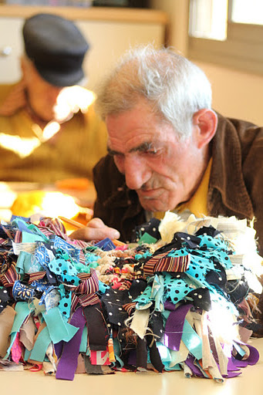
מפתחות להצלחה
פעילות עסקית יציבה- כל פעילות נושאת את עצמה
יזמות מתמדת למיזמים חדשים
ידע בתחום הגיל השלישי
ידע ביזמות חברתית ועסקית
ידע בגיוס משאבים
  מימון משמעותי מתורמים/ המדינה
  היכולת לזהות הזדמנות
  המיומנות למזג היבט כלכלי וחברתי
הנהלה עם אוריינטציה עסקית
חיבור לקהילה:
  מגזר עסקי
  מגזר ציבורי
  מתנדבים בקהילה

Slide 11
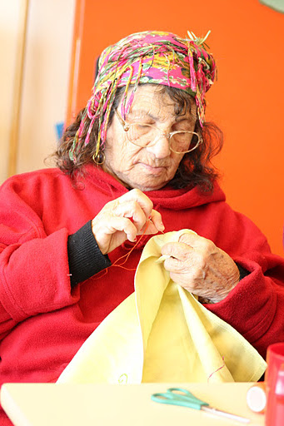
  תקציב ומסקנות
תקציב 2017
העלות למוצר המיוצר בעמותה כגון קליק תהיה תמיד גבוהה יותר מעסק רגיל היות ו"סבי" מבוסס על כוח אדם פחות מיומן ואיטי יותר ועל כן נזקק לתמיכה של כוח אדם מקצועי .
תמיכה נדרשת בעיקר בשלב התנעת הפעילות ובמידה פחותה בהמשך הדרך .
ניתן להגדיל את מספר שעות העבודה ואת השכר של הקשישים ביחס לצמיחה הכלכלית של המיזם
הכנסות ממכירות | ₪ 500,000
הכנסות מתרומות | ₪ 310,000
הוצאות | ₪ 810,000
רווח/הפסד | ₪ 0

Slide 12

  נשמח לשתף את הידע שלנו עם ארגונים נוספים

